Slide 1
CCGAN / cycleVAE 비교 실험
Many-to-many voice conversion experiments using Korean speech corpus

Slide 2
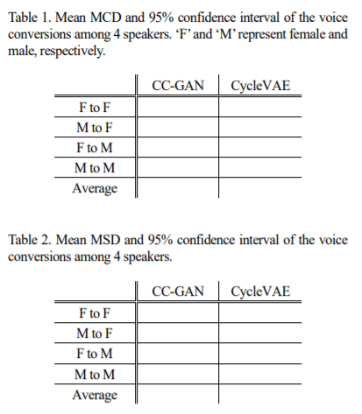
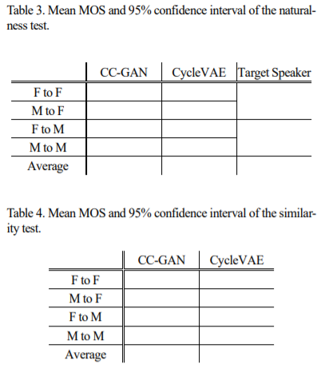
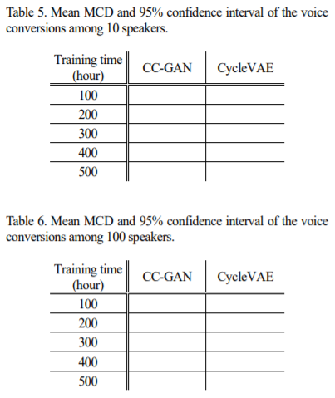

Slide 3
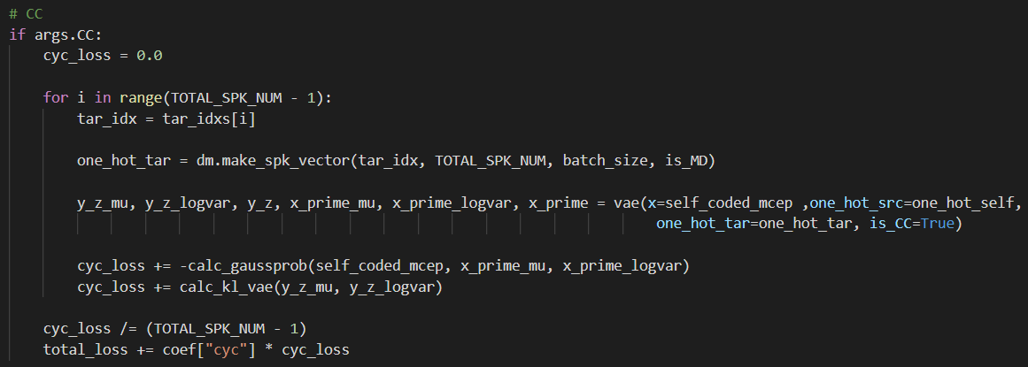
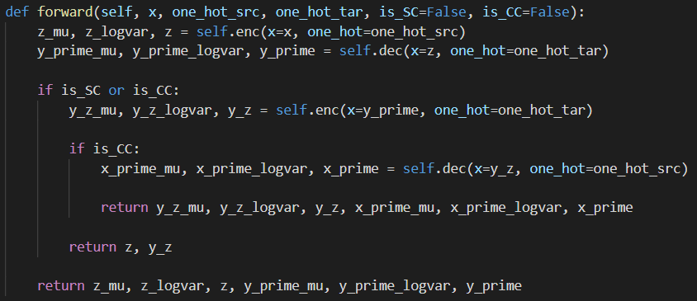
cycleVAE
- epoch: 2000
- VAE3
Reconstruction : KL divergence = 5 : 1
- VAE3 : CC = 10 : 1

Slide 4
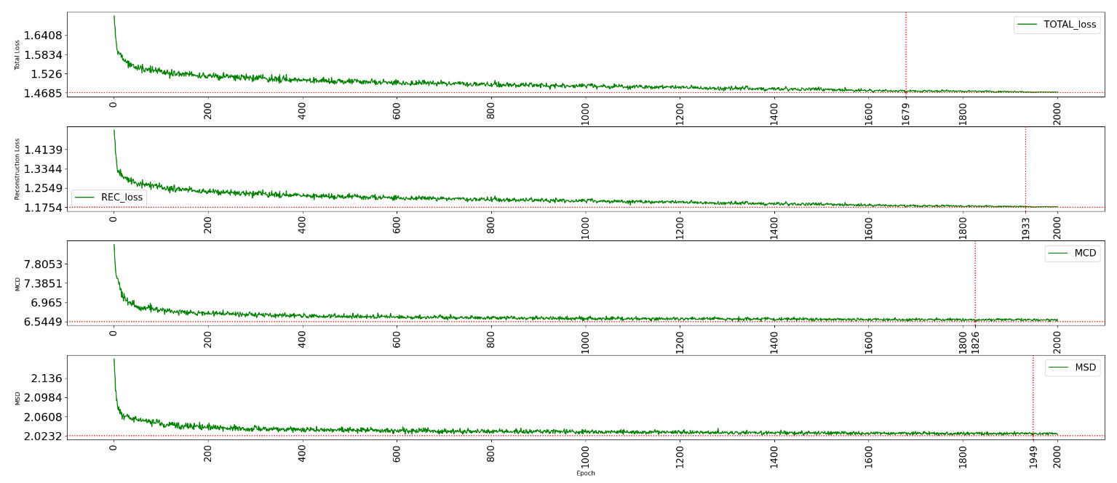
cycleVAE

Slide 5
cycleVAE
min value (epoch) exp type | Total loss | Reconstruction loss | MCD | MCD at 2000 | MSD
VAE3 + CC (test set) | 1.4685 (1679) | 1.1754 (1933) | 6.5449 (1826) | 6.5609 (2000) | 2.0232 (1949)

Slide 6
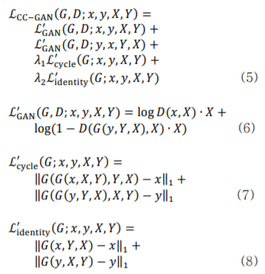


CCGAN
* 실험 세팅
- 전체 epoch = 1800
- 생성자 learning rate = 0.0002
- 구분자 learning rate = 0.0001
= 3 : 10 : 5
는 450 epoch(=1800*0.25 epoch)까지만 사용
* data set
- training set
F1~F59, M1~M56 / 115명 화자에 대해 각각 200개 파일
(=> 총 23,000개 파일)
- test set
F1~F59, M1~M56 / 115명 화자에 대해 각각 15개 파일
(=> 총 1,725개 파일)

Slide 7
CCGAN
- training set
F1, F2, M1, M2 / 4명의 화자에 대해 각 200개 파일
- test set
F1, F2, M1, M2 / 4명의 화자에 대해 각 15개 파일

Slide 8
CCGAN
MCD | CC-GAN | CycleVAE
F to F | 19 ± 0.47 | 6.61 ± 0.29
M to F | 20 ± 0.27 | 6.93 ± 0.28
F to M | 17.5 ± 0.84 | 6.36 ± 0.23
M to M | 18 ± 1.03 | 6.09 ± 0.19
Average | 18.7 ± 0.36 | 6.54 ± 0.15
MSD | CC-GAN | CycleVAE
F to F | 2.57 ± 0.14 | 2.02 ± 0.05
M to F | 2.69 ± 0.16 | 2.08 ± 0.05
F to M | 2.35 ± 0.12 | 1.97 ± 0.05
M to M | 2.52 ± 0.15 | 2.04 ± 0.06
Average | 2.53 ± 0.08 | 2.03 ± 0.03

